Slide 1
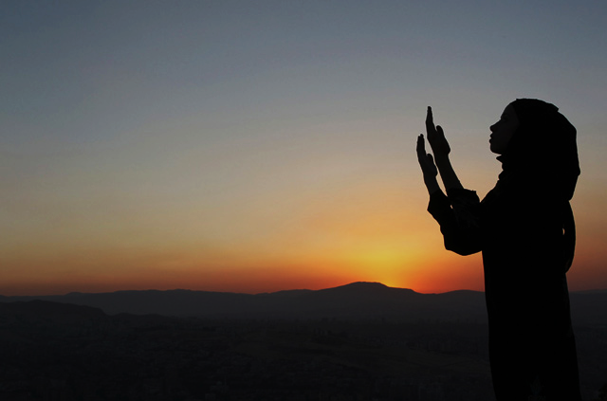
Evangelija pagal Luką
TARNAUKITE VIEŠPAČIUI
Ten buvo ir pranašė Ona, Fanuelio duktė iš Asero giminės. Ji buvo seno amžiaus. Po mergystės ji išgyveno septynerius metus su vyru, o paskui našlaudama sulaukė aštuoniasdešimt ketverių metų. Ji nesitraukdavo nuo šventyklos, tarnaudama Dievui per dienas ir naktis pasninkais bei maldomis. Ir ji, tuo pačiu metu priėjusi, dėkojo Dievui ir kalbėjo apie kūdikį visiems, kurie laukė Jeruzalės atpirkimo (Lk 2, 36-38).

Slide 2
1. Tarnaukite Viešpačiui, suvokdami savo paskirtį.
Ten buvo ir pranašė Ona, Fanuelio duktė iš Asero giminės (Lk 2, 36).
Jokūbas pavadino tą vietą Penieliu: „Aš regėjau Dievą veidas į veidą ir išlikau gyvas“ (Pr 32, 30).
Tada Lėja tarė: „Aš laimingoji! Nes moterys vadins mane palaiminta“. Ir ji pavadino jį Ašeru (Pr 30, 13).
Mes esame Jo kūrinys, sukurti Kristuje Jėzuje geriems darbams, kuriuos Dievas iš anksto paskyrė mums atlikti (Ef 2, 10).
Jūs esate nupirkti už didelę kainą. Tad šlovinkite Dievą savo kūnu ir savo dvasia, kurie yra Dievo (1 Kor 6, 20).

Slide 3
2. Tarnaukite Viešpačiui, nepaisydami savo padėties.
Ji buvo seno amžiaus. Po mergystės ji išgyveno septynerius metus su vyru, o paskui našlaudama sulaukė aštuoniasdešimt ketverių metų (Lk 2, 36-37).
Teisusis klestės kaip palmė, augs kaip Libano kedras. Viešpaties namuose pasodinti, jie žydės Dievo kiemuose, neš vaisių senatvėje, bus sultingi ir žali, kad skelbtų Viešpaties teisumą. Jis yra mano uola ir Jame nėra neteisybės (Ps 92, 12-15).
Bet Viešpats man pasakė: „Pakanka tau mano malonės, nes mano stiprybė tampa tobula silpnume“. Todėl mieliausiai girsiuosi savo silpnumais, kad Kristaus jėga ilsėtųsi ant manęs (2 Kor 12, 9).

Slide 4
3. Tarnaukite Viešpačiui, nesižvalgydami į kitus.
Ji nesitraukdavo nuo šventyklos, tarnaudama Dievui per dienas ir naktis (Lk 2, 37).
Ar aš ieškau žmonių palankumo, ar Dievo? Gal stengiuosi patikti žmonėms? Jei dar norėčiau patikti žmonėms, nebūčiau Kristaus tarnas
(Gal 1, 10).
O jei jums nepatinka tarnauti Viešpačiui, tai šiandien apsispręskite, kam norite tarnauti: dievams, kuriems tarnavo jūsų tėvai, gyvenusieji anapus upės, ar dievams amoritų, kurių šalyje gyvenate. Bet aš ir mano namai tarnausime Viešpačiui“ (Joz 24, 15).

Slide 5
4. Tarnaukite Viešpačiui, žinodami savo pašaukimą.
Ji nesitraukdavo nuo šventyklos, tarnaudama Dievui per dienas ir naktis pasninkais bei maldomis. Ir ji, tuo pačiu metu priėjusi, dėkojo Dievui ir kalbėjo apie kūdikį visiems, kurie laukė Jeruzalės atpirkimo (Lk 2, 37-38).
Ten buvo ir pranašė Ona... (Lk 2, 36)
Tarnaukite vieni kitiems kaip geri visokeriopos Dievo malonės tvarkytojai, sulig kiekvieno gautąja dovana. Jei kas kalba, tekalba kaip Dievo žodžius; jei kas tarnauja, tegul tarnauja pagal Dievo teikiamus sugebėjimus (1 Pt 4, 10-11).
Ir ne tik ji, bet ir mes patys, turintys pirmuosius Dvasios vaisius, – ir mes dejuojame, kantriai laukdami įsūnijimo, mūsų kūno atpirkimo (Rom 8, 23).

